Slide 1
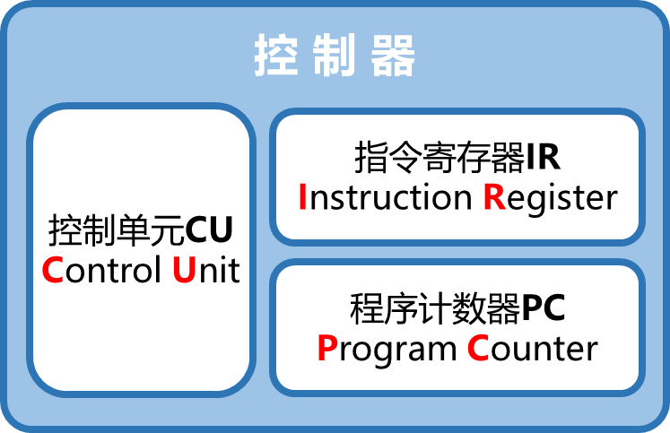
控 制 器
CU
控制单元
指令寄存器IR
程序计数器PC
控 制 器
CU
IR
PC

